Slide 1
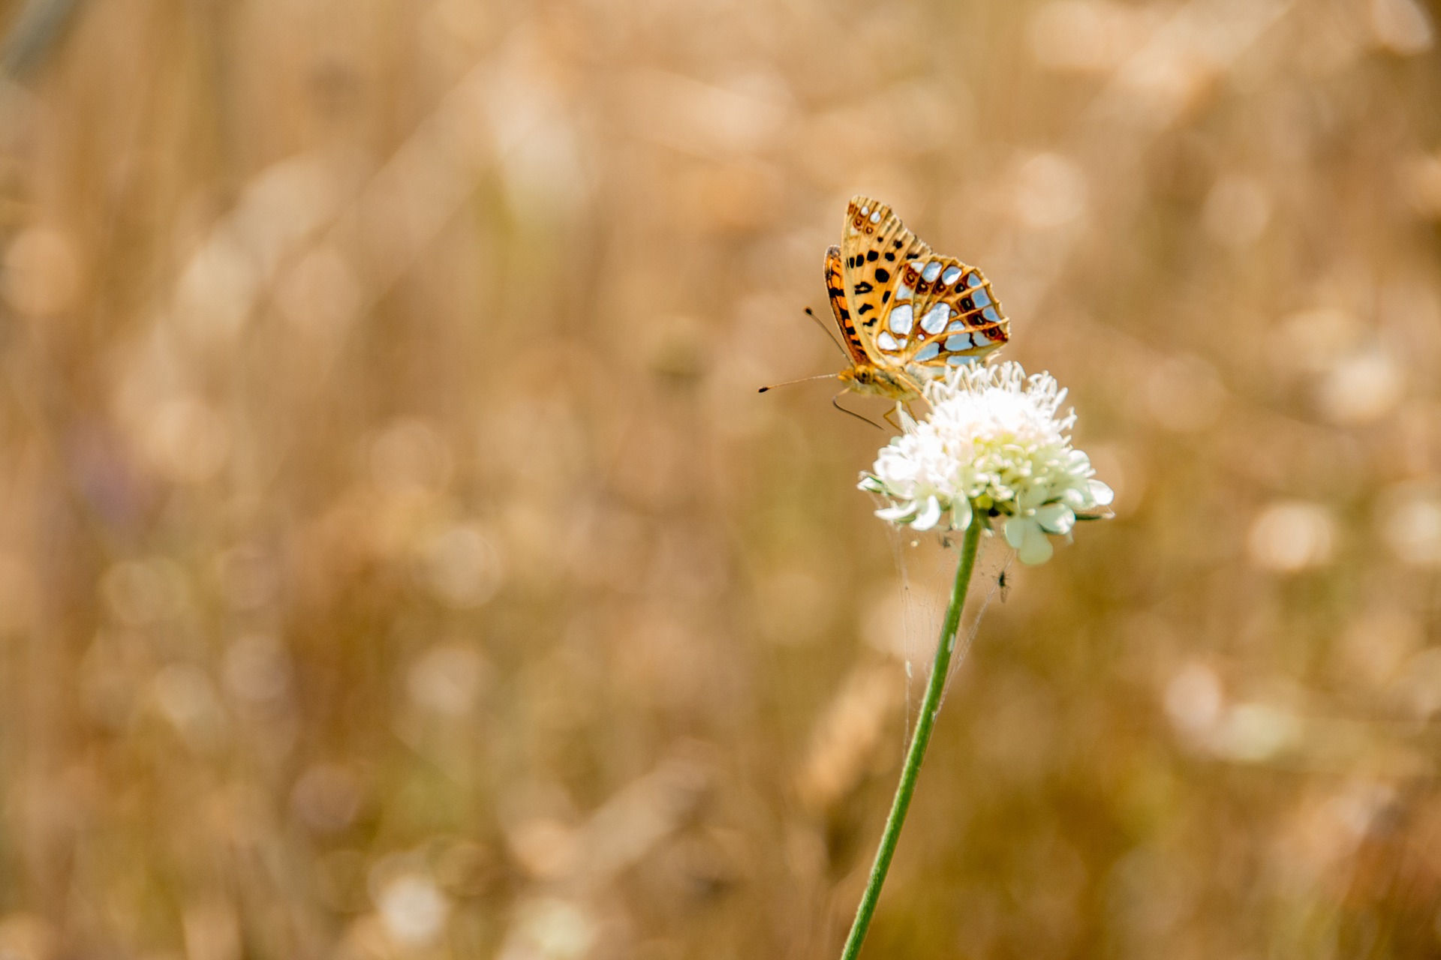
2조_나비효과
영상인식기술을 활용한 동작인식 시스템
김상연, 나선엽, 한승범

Slide 2
1. 주제 소개
2. 기술 소개
3. 개발목표
4. 진행상황
5. 타임라인
Contents

Slide 3
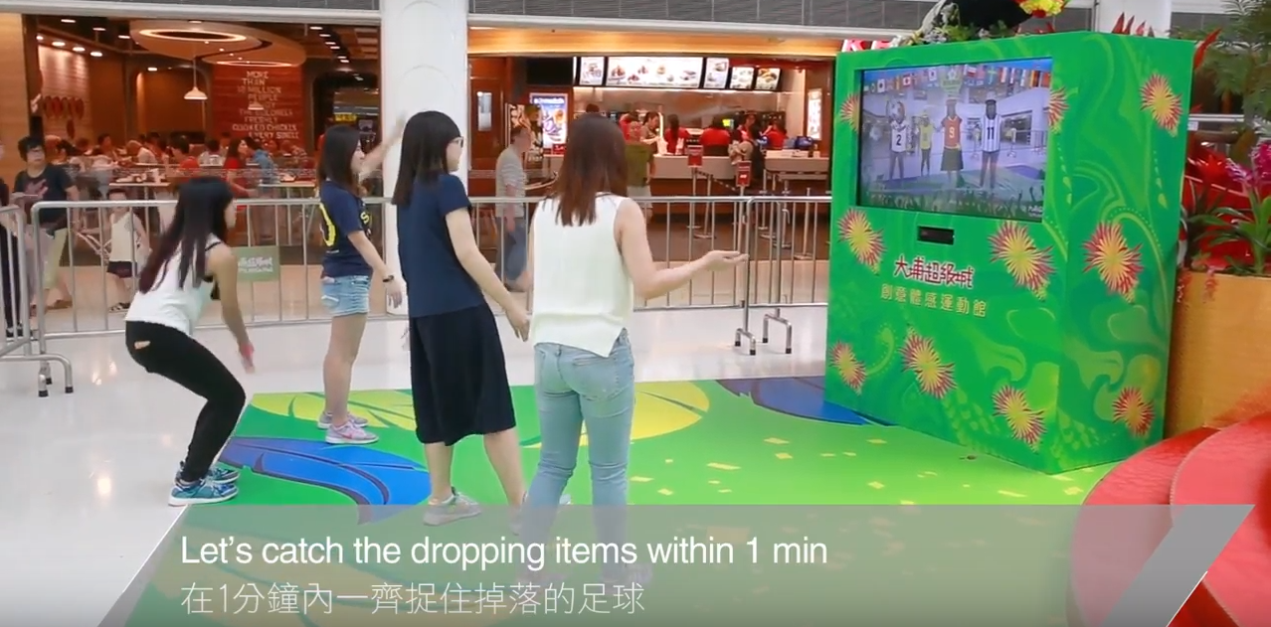
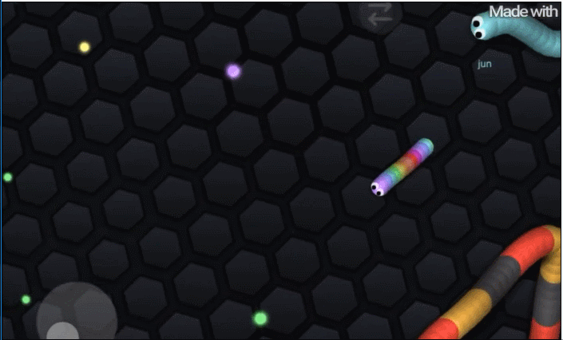
동작인식 Openpose
영상인식기술을 활용한 동작인식 시스템

Slide 4

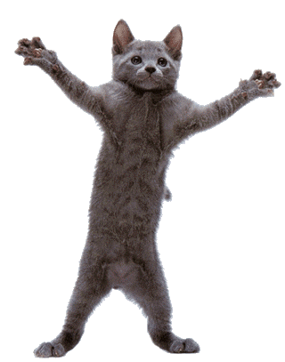
시연 예시
영상인식기술을 활용한 동작인식 시스템

Slide 5
1. 주제 소개
2. 기술 소개
3. 개발목표
4. 진행상황
5. 타임라인
Contents

Slide 6
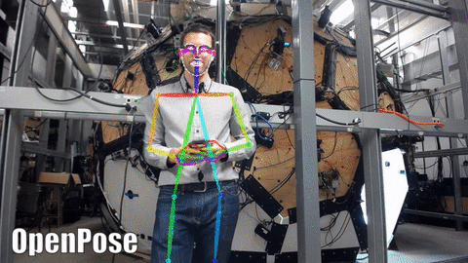
OpenPose
영상인식기술을 활용한 동작인식 시스템

Slide 7
1. 주제 소개
2. 기술 소개
3. 개발목표
4. 진행상황
5. 타임라인
Contents

Slide 8






한명을 위한 게임 (~12월)
영상인식기술을 활용한 동작인식 시스템
- 한명에서 플레이 가능한 게임.
- 성장 가능하게, 방향 조절 자유롭게.
Notes:
영화관 관리데이터베이스 설계를 위해서 어떤것이 필요한가 고민한 흔적 말하기

Slide 9
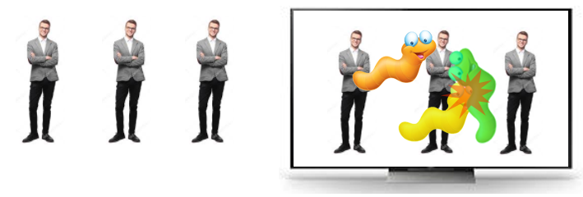
다수를 위한 게임(~5월)
영상인식기술을 활용한 동작인식 시스템
- 다수에서 플레이 가능한 게임. (3인)
- 상대방을 공격할 수 있게, 개개인을 포커싱.

Slide 10
1. 주제 소개
2. 기술 소개
3. 개발목표
4. 진행상황
5. 타임라인
Contents

Slide 11
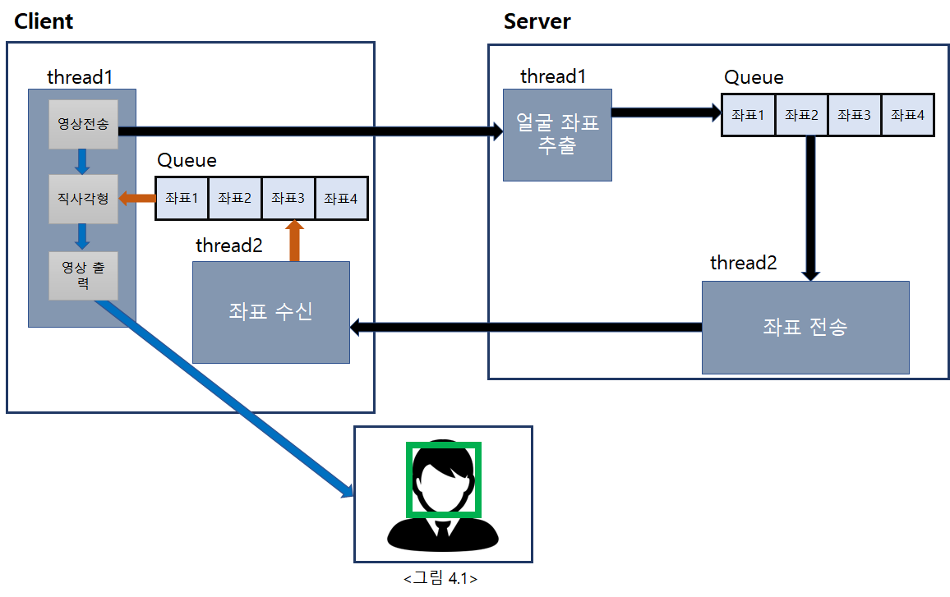
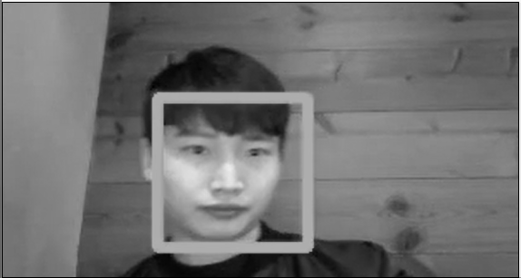
전 시간까지의 진행사항
영상인식기술을 활용한 동작인식 시스템
- 환경구축 (멘토과제 #1)

Slide 12
무엇을 해야하나?
영상인식기술을 활용한 동작인식 시스템
- 프로젝트1
OpenPose를 서버 쪽에 적용.
AWS 에서 서버 구축
지렁이 설계
이미지 출력 방식에 대한 구상

Slide 13
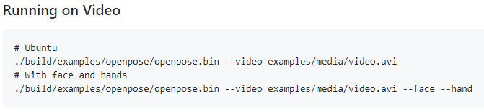
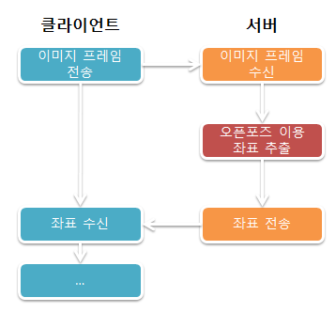
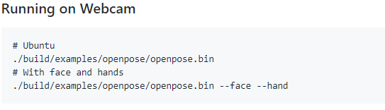
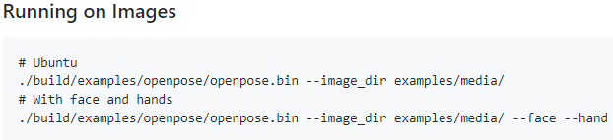
OpenPose를 서버 쪽에 적용.
AWS 에서 서버 구축
지렁이 설계
이미지 출력 방식에 대한 구상
OpenPose 적용
영상인식기술을 활용한 동작인식 시스템

Slide 14
OpenPose를 서버 쪽에 적용.
AWS 에서 서버 구축
지렁이 설계
이미지 출력 방식에 대한 구상
AWS 사용
영상인식기술을 활용한 동작인식 시스템
개발 및 디버깅 : EC2 p2.xlarge
시연 테스트 : EC2 p2.8xlarge
*OS : Ubuntu 16.04

Slide 15
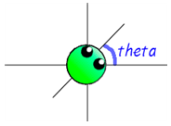
OpenPose를 서버 쪽에 적용.
AWS 에서 서버 구축
지렁이 설계
이미지 출력 방식에 대한 구상
지렁이 설계
영상인식기술을 활용한 동작인식 시스템
지렁이 객체 구현
class Worms{
private:
float theta; //지렁이 현재 각도
int velocity; //지렁이 속도
vector<Pt> bodies; //몸통
public:
Worms();
~Worms();
void move();
void setTheta(float theta);
void increaseBody();
float getTheta();
vector<Pt> getBody();
};

Slide 16
OpenPose를 서버 쪽에 적용.
AWS 에서 서버 구축
지렁이 설계
이미지 출력 방식에 대한 구상
지렁이 움직임
영상인식기술을 활용한 동작인식 시스템
각 theta와 속도 velocity 에 따라서 머리가 이동
x += (velocity) * cos(theta);
y += (velocity) * sin(theta);
나머지 몸통은 앞의 몸통을 따라가기

Slide 17
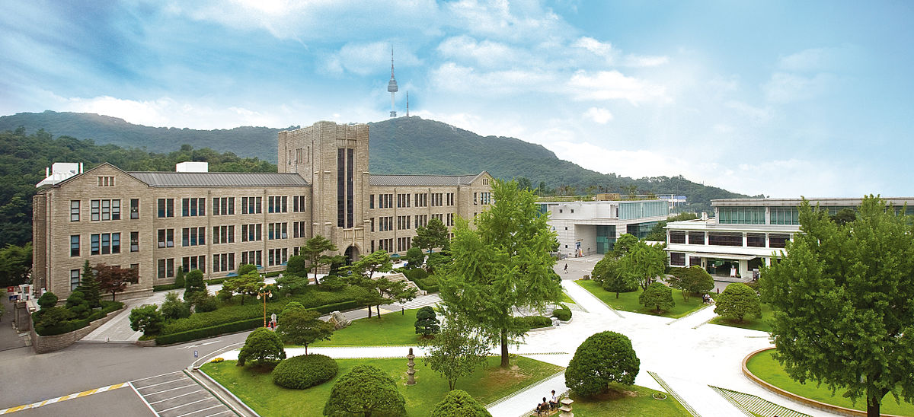


OpenPose를 서버 쪽에 적용.
AWS 에서 서버 구축
지렁이 설계
이미지 출력 방식에 대한 구상
이미지 그리기
영상인식기술을 활용한 동작인식 시스템
이미지를 그리는데 발생하는 문제점.

Slide 18
OpenPose를 서버 쪽에 적용.
AWS 에서 서버 구축
지렁이 설계
이미지 출력 방식에 대한 구상
이미지 그리기
영상인식기술을 활용한 동작인식 시스템
이미지 그리기 함수 내부 구조
1. 4채널의 이미지를 각도 만큼 회전

Slide 19
OpenPose를 서버 쪽에 적용.
AWS 에서 서버 구축
지렁이 설계
이미지 출력 방식에 대한 구상
이미지 그리기
영상인식기술을 활용한 동작인식 시스템
이미지 그리기 함수 내부 구조
1. 이미지를 각도 만큼 회전
2. 프레임에서 회전된 이미지 크기 만큼의 ROI(관심 영역)를 확보

Slide 20
OpenPose를 서버 쪽에 적용.
AWS 에서 서버 구축
지렁이 설계
이미지 출력 방식에 대한 구상
이미지 그리기
영상인식기술을 활용한 동작인식 시스템
이미지 그리기 함수 내부 구조
1. 이미지를 각도 만큼 회전
2. 프레임에서 회전된 이미지 크기 만큼의 ROI(관심 영역)를 확보
3. 이미지를 관심 영역에 부착

Slide 21
OpenPose를 서버 쪽에 적용.
AWS 에서 서버 구축
지렁이 설계
이미지 출력 방식에 대한 구상
이미지 그리기
영상인식기술을 활용한 동작인식 시스템
이미지 그리기 함수 내부 구조
1. 이미지를 각도 만큼 회전
2. 프레임에서 회전된 이미지 크기 만큼의 ROI(관심 영역)를 확보
3. 이미지를 관심 영역에 부착

Slide 22


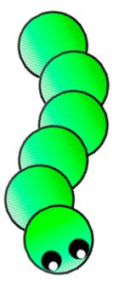
OpenPose를 서버 쪽에 적용.
AWS 에서 서버 구축
지렁이 설계
이미지 출력 방식에 대한 구상
그리기에 대한 문제점
영상인식기술을 활용한 동작인식 시스템
용량이 큰 이미지 여러 장 그리다 보면 오버헤드가 발생하여 버벅거리는 현상 발생.
(해결) 지렁이의 몸통을 간격을 두어 그린다.

Slide 23
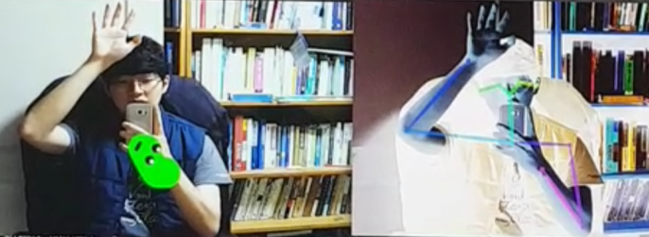
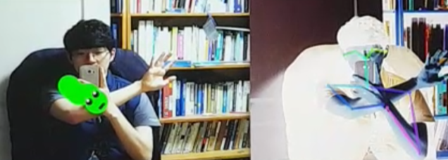
사용자 입력 한계점
영상인식기술을 활용한 동작인식 시스템
팔이 전부 노출되는 경우는 굉장히 잘 잡음.
팔을 엇갈려서 움직이는 경우 잘 못잡음.
Notes:
영화관 관리데이터베이스 설계를 위해서 어떤것이 필요한가 고민한 흔적 말하기

Slide 24
사용자 입력 개선
영상인식기술을 활용한 동작인식 시스템
- 범위를 이용한 방식

Slide 25
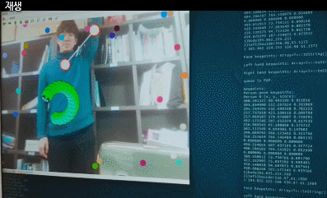
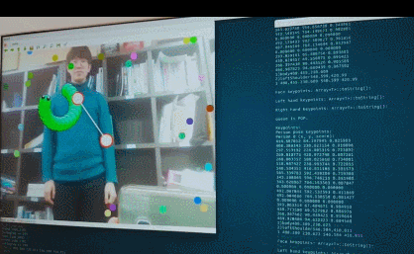
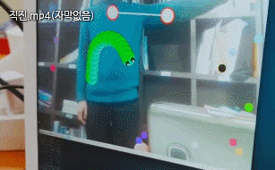
시연 영상 – 방향 검증
영상인식기술을 활용한 동작인식 시스템

Slide 26
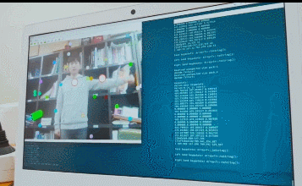
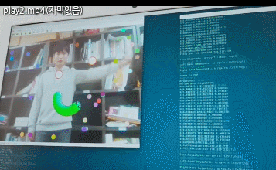
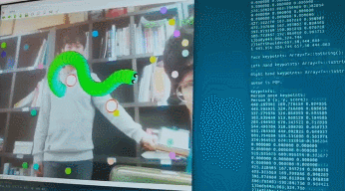
시연 영상 – 플레이 화면
영상인식기술을 활용한 동작인식 시스템

Slide 27
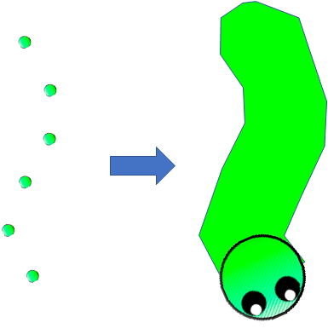

문제점 및 향후 계획
영상인식기술을 활용한 동작인식 시스템
1) 지렁이의 좌표값 중심의 다각형 출력
2) Unity 엔진 사용

Slide 28
문제점 및 향후 계획
영상인식기술을 활용한 동작인식 시스템
서버 – 클라이언트 데이터 송수신 환경 개선
GPU Detection등을 포함한 OpenPose 모듈 초기화 지연 시간
겨울방학 ~ 5월 : 2차 프로젝트 진행

Slide 29
1. 주제 소개
2. 기술 소개
3. 개발목표
4. 진행상황
5. 타임라인
Contents

Slide 30
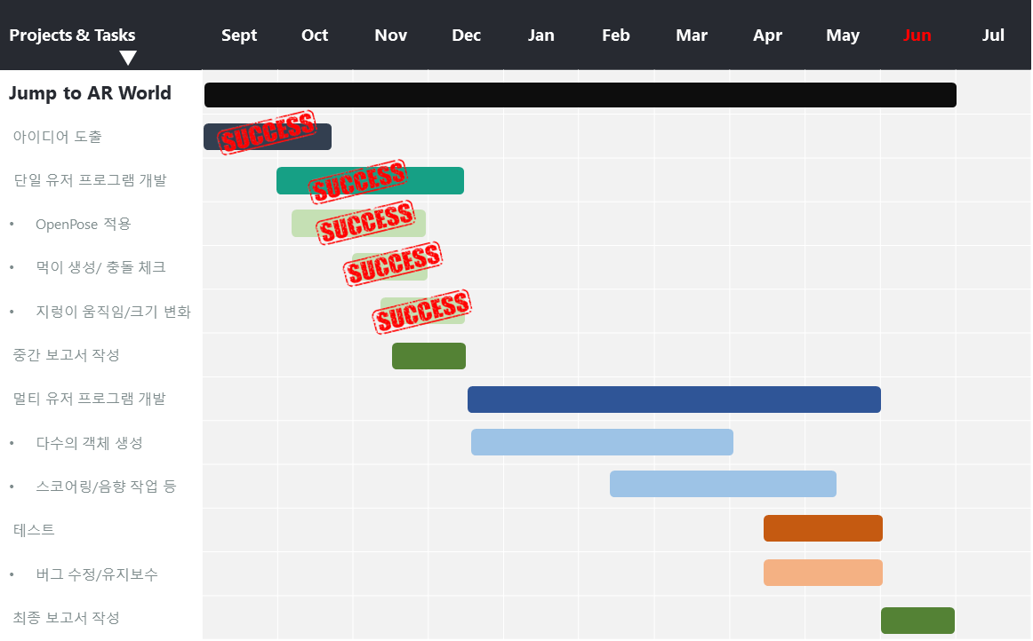
타임라인
영상인식기술을 활용한 동작인식 시스템

Slide 31
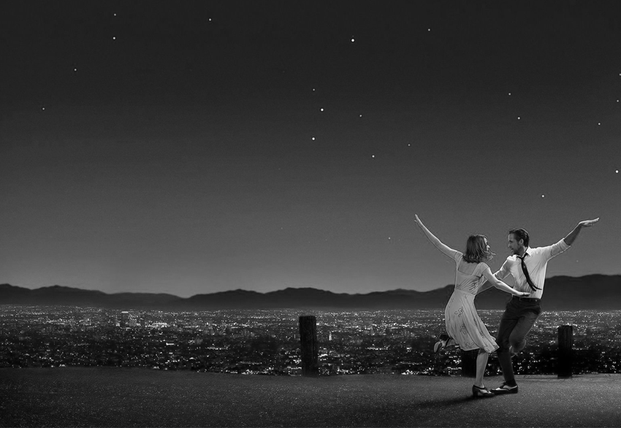
감사합니다
Q & A

